Slide 1
Arbeitsauftrag 1 (für die Unterrichtszeit):
a. Ordne die Kugelwolkenmodelle den Atomen H bis Mg in der Tabelle (= Hauptgruppen im Periodensystem) zu, indem du sie anklickst und in das richtige Kästchen ziehst.
Beachte dabei die folgenden Regeln:
Jede Kugelwolke enthält maximal 2 Elektronen (Pauli-Prinzip).
Da sich höchstens 8 Elektronen auf einer Schale befinden, gibt es pro Schale bis zu 4 Kugelwolken.
Die Kugelwolken auf einer Schale haben immer einen größtmöglichen Abstand voneinander.
Die Kugelwolken werden mit den Elektronen des Atoms zunächst einfach, dann erst doppelt besetzt (Hund‘sche Regel)
Lass das fertige AB ausdrucken.
Ergänze im AB die Atome Al bis Ca: Zeichne mit der Hand die richtigen Kugelwolkenmodelle in die Kästchen und färbe sie entsprechend hell- und dunkelblau ein.Ergänze zu allen Atomen die Punkt- und Strichformel nach Lewis!
Kontrolliere deine Atome mit der Animation Kugelwolkenmodell. Lade dir hierzu die Programmdatei und die Anleitung runter.

Slide 2
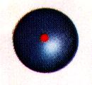
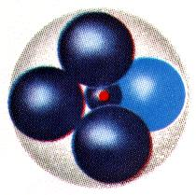
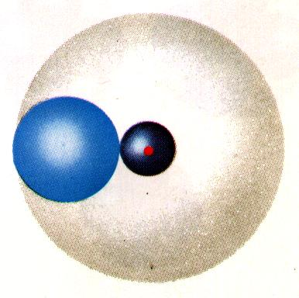
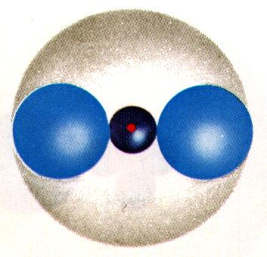
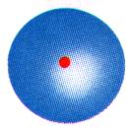
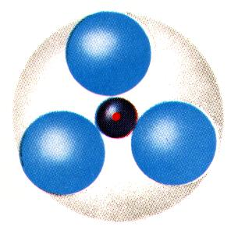
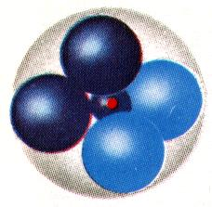
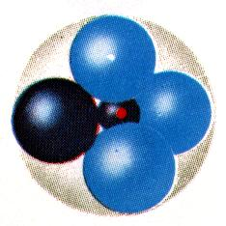
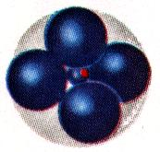
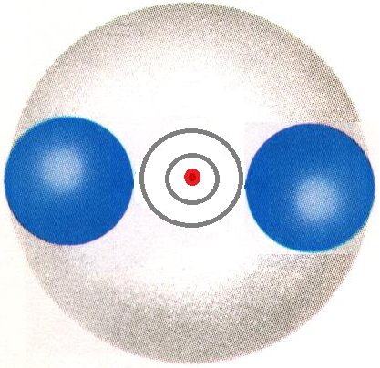
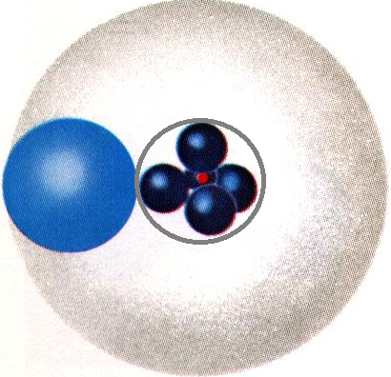
Periodensystem und Atombau – Das Kugelwolkenmodell der Elektronenhülle
I | II | III | IV | V | VI | VII | VIII
H |  |  |  |  |  |  | He
Li | Be | B | C | N | O | F | Ne
Na | Mg | Al | Si | P | S | Cl | Ar
K | Ca
→ Die einfach besetzten Kugelwolken sind hellblau, die doppelt besetzten dunkelblau gefärbt.

Slide 3
Arbeitsauftrag 2 (Hausaufgabe):
Ordne auf der nächsten Seite die Beschreibungen, Begriffe und Zeichnungen (schwarz) den verschiedenen Stoffgruppen (blau) zu, indem du sie anklickst und verschiebst.
Unterscheide dabei nach Stoffeigenschaften und Aufbau.
Lass auch hier das fertige Arbeitsblatt ausdrucken und ordne es in deinem Heft ein.

Slide 4
Überblick: Stoffe und ihre Stoffteilchen – Typische Stoffeigenschaften – Bindungsarten
Stoffe
Salzartige Stoffe / Salze
Flüchtige Stoffe
Metalle
zeigen einen charakteristischen Glanz
Feststoffe mit einer hohen Schmelztemperatur
sind bei Raumtemperatur meistens flüssig oder gasförmig
Stoffeigenschaften
bilden Kristalle und sind spröde
sind nicht elektrisch leitfähig
sind gute elektrische Leiter und Wärmeleiter
im festen Zustand nicht elektrisch leitfähig, jedoch ihre wässrigen Lösungen und ihre Schmelzen
sind duktil (verformbar)
Kationen
Molekül von Verbindungen
Ionen im Ionengitter:
Anionen
Elektronengas
Aufbau
+
+
+
+
-
+
-
+
Molekül von Elementen
+
+
+
Ionengitter
+
-
+
-
Positive Atomrümpfe
+
+
+
+
-
-
+
+
Moleküle oder einzelne Atome:
Metallatome im Metallkristall:

